Slide 1
Управленческая решетка Блейка-Моутона
Артамонова А. и Киселев Владислав ПИН-22М

Slide 2
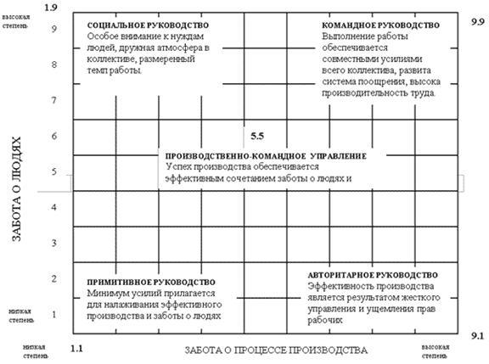
Notes:
https://spravochnick.ru/menedzhment/upravlencheskaya_reshetka_bleyka-moutona/

Slide 3
1.1 Примитивное руководство
Руководитель прикладывает минимальные усилия для выполнения задач, избегая ответственности и конфликтов.

Slide 4
1.9 Социальное руководство
Руководитель фокусируется на создании комфортной и дружелюбной атмосферы в коллективе, уделяя мало внимания эффективности выполнения задач.

Slide 5
9.1 Авторитарное руководство
Руководитель сосредоточен на максимальной эффективности работы, игнорируя моральный настрой и потребности сотрудников

Slide 6
5.5 Производственно-командное управление
Руководитель находит баланс между эффективностью работы и моральным настроем сотрудников, достигая приемлемых результатов.

Slide 7
9.9 Командное руководство
Руководитель уделяет равное внимание как эффективности производства, так и потребностям сотрудников.

Slide 8
Польза типологии
Диагностика управленческого стиля
Развитие лидерских качеств
Улучшение организационной культуры
Повышение вовлечённости сотрудников
Оптимизация процессов
Применимость типологии
Понимание принципов которые описывает решетка Блейка-Моутона, позволяет корректировать поведение руководящего состава, изходя из цели которую они должны достичь. Так же в ходе жизни организации фактическое управление может меняться со временем.

Slide 9
Тип корпоративной культура ПСБанк
по типологии Блейка и Моутона
Забота о производстве - 9
Максимальная безопасность инфраструктуры, четкое следование договору, максимально быстрое реагирование на внештатные ситуации и компенсации клиентам.
Забота о людях - 7
Поддержание высокого уровня производственной эфективности влечет за собой переработки, так же крупность организации не позволяет проявлять индивидуальный подход. Работники обеспечиваются соц.пакетом, оплатой переработок и должностными лифтами.

